Slide 1
«Трансформация предметно-развивающей среды в ДОУ в соответствии с ФГОС»
Рыбинский детский сад, филиал МБДОУ «Детский сад №189»
МАСТЕР-КЛАСС
Воспитатель: Утрясова С.А.
с. Рыбное, 2019 год

Slide 2
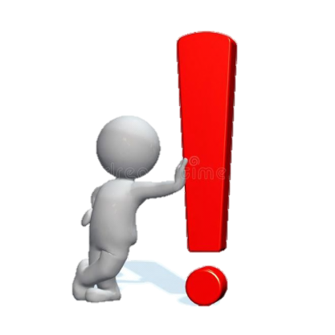
Актуальность:
В ФГОС ДО развивающая предметно-пространственная среда должна обеспечивать возможность общения и совместной деятельности детей и взрослых, двигательной активности детей, а также возможности для уединения. А также развивающая предметно-пространственная среда должна быть содержательно-насыщенной, трансформируемой, полифункциональной, вариативной, доступной и безопасной. Чтобы предметно-пространственная развивающая среда выступала как развивающая, подвижная и легко меняющаяся, мы пришли к решению доработать уже имеющуюся в группе ширму, сделать ее многофункциональной, для использования в игровой, театрализованной и познавательно-образовательной деятельности детей.

Slide 3
Цель:
использование нестандартного оборудования в процессе совершенствования развития детей дошкольного возраста; развитие познавательных интересов и способностей, познавательных процессов дошкольников на основе практических действий, оптимизация предметно- пространственных условий в ДОУ.

Slide 4
Задачи:
способствовать развитию мышления ребенка, стимулировать психические процессы и развивать творческую активность;
формировать целостную картину мира, расширять кругозор;
развивать все виды восприятия: зрительное, слуховое, тактильно-двигательное;
совершенствовать координацию руки и глаза; продолжать развивать мелкую моторику рук;
создавать условия для получения детьми положительного коммуникативного опыта совместной деятельности.
создавать условия для дальнейшего развития самостоятельной театрализованной и сюжетно-ролевой игры, ролевого игрового поведения и взаимодействия с детьми;

Slide 5
Требования:
Многофункциональная ширма отвечает всем требованиям, предъявляемым к предметно-развивающей среде группы:
1) Безопасность – ширма исключает травмирование об острые углы, удары и ушибы в результате неустойчивости, складывается в плоское состояние по окончании игр;
2) Насыщенность - наличие кармашков обеспечивает достаточную заполняемость ширмы разнообразными атрибутами для игр;
3) Трансформируемость – ширма помогает изменить предметно-пространственную среду в зависимости от ситуации, зонировать пространство, а также дает возможность разнообразно использовать различные составляющие предметной среды;

Slide 6
Требования:
4) Полифункциональность – наличие ширмы позволяет использовать предметы, не обладающие жестко закрепленным способом употребления, а также игрушек-заместителей (например, палочка вместо градусника, стул вместо машины и т. д.);
5) Вариативность – для обеспечения вариативности ширма имеет 6 панно, различного содержания, а наличие кармашков дает возможность периодически менять атрибуты для игр;
6) Доступность – все дети имеют свободный доступ к ширме.

Slide 7
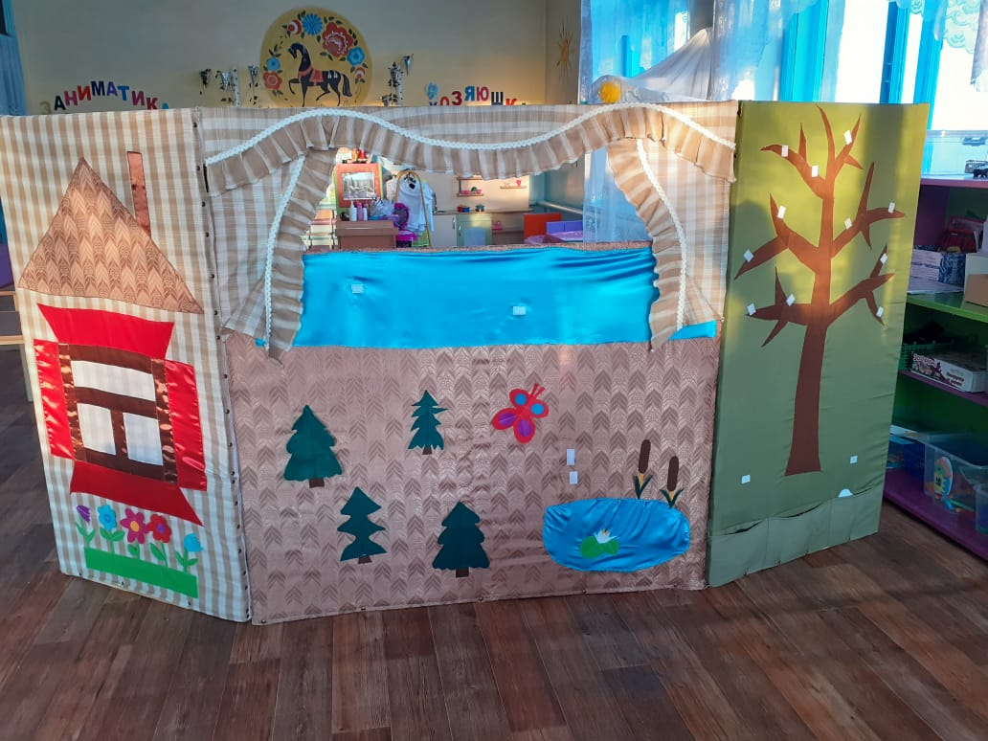
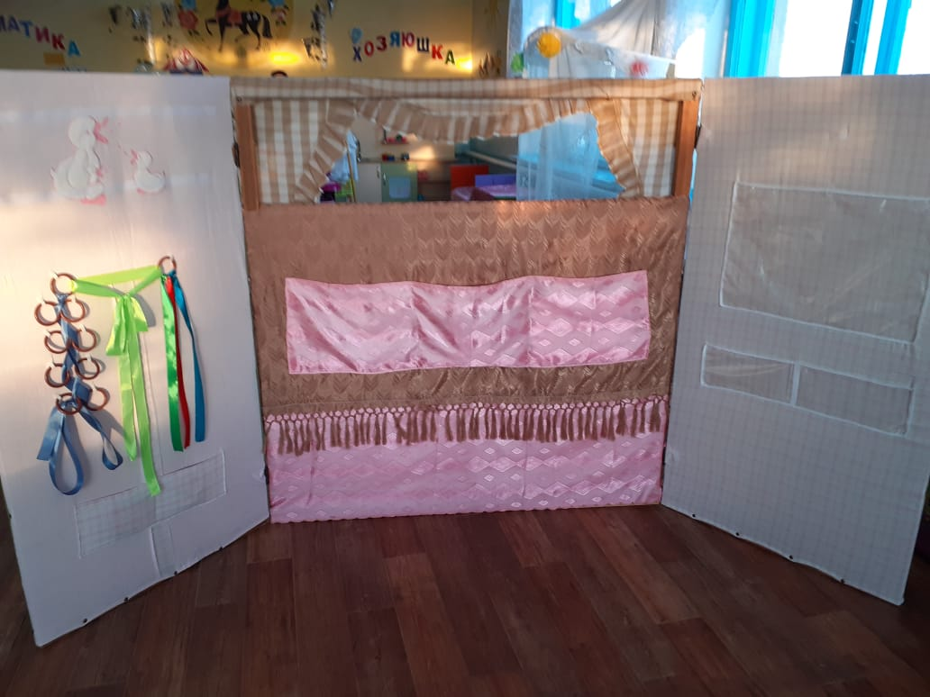
Техническая характеристика
Основа ширмы изготовлена из экологически чистого материала -дерева. Состоит из трех рам: центральная и боковые части. У ширмы есть две стороны. С одной стороны, три игровых поля, каждое обшито тканью с кармашками. Ткань можно снять, если нужно что-то добавить или поменять, а потом прикрепить обратно.

Slide 8
Первая секция. Эта часть ширмы имеет полотно с пристроченными к нему полосами тесьмы. Кроме того имеются две полосы липучки и два неглубоких кармана. Секцию можно использовать во время ООД и СОД, а также в самостоятельной деятельности детей (СД). Через организацию данных видов деятельности мы сможем обучать детей грамоте, формировать элементарные математические представления, расширять кругозор, а также способствовать мышлению ребенка, развивать творческую активность, мелкую моторику.

Slide 9
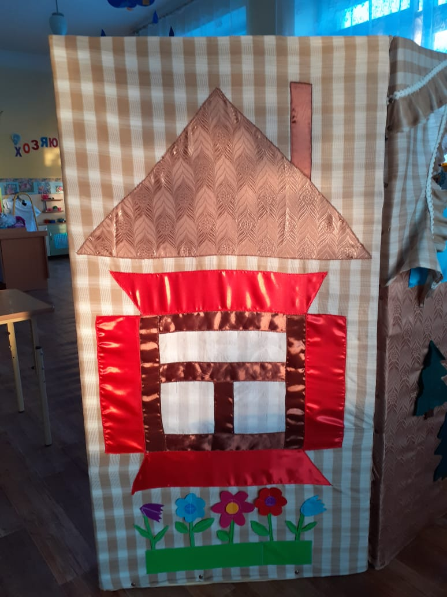
Центральная часть ширмы предназначена для театрализованной деятельности, на нижней части - пришиты липы, на которые можно прикрепить плоскостных персонажей, эта часть способствует развитию речи дошкольников, расширению кругозора, развитию творческих способностей.
В нижней части ширмы имеются три глубоких кармана, где помещены герои разных сказок, атрибуты и другое.
На одной из секций расположен домик для инсценировки сказок.

Slide 10
Третья секция: прозрачные карманы: форматов А-3 (либо 2 – А-4) и 2 широких, но не глубоких кармана.
Эту секцию можно использовать как стенд по всем образовательным областям, во время организованной образовательной деятельности, в организованной совместной деятельности, как демонстрация дидактических картин, наглядного пособия, различных схем и т.д. с целью расширения кругозора детей, формирования целостной картины мира.
Кроме того, данную секцию можно использовать для оформления сюжетно-ролевых игр с помощью иллюстраций на разные тематики.

Slide 11
Следующая секция имеет полотно зелено цвета, на котором изображено дерево. На ветвях дерева пришиты липучки для листочков в соответствии с временем года.
Снизу полотна имеются три неглубоких кармана, предназначенных для хранения листочков соответствующего цвета.

Slide 12
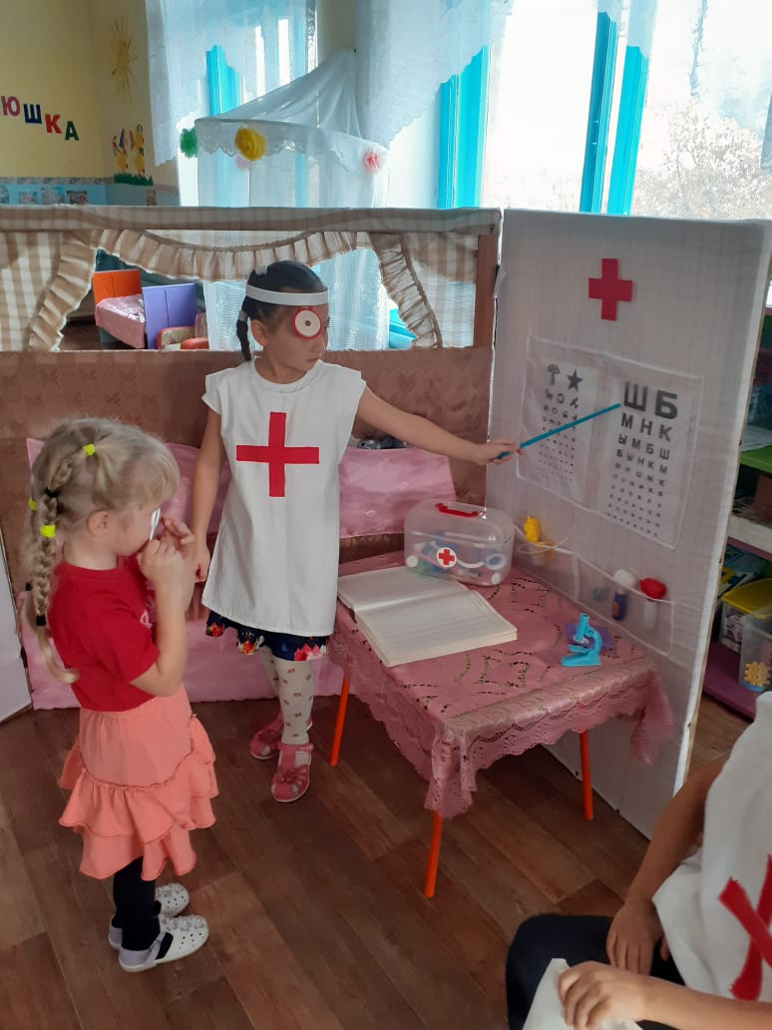
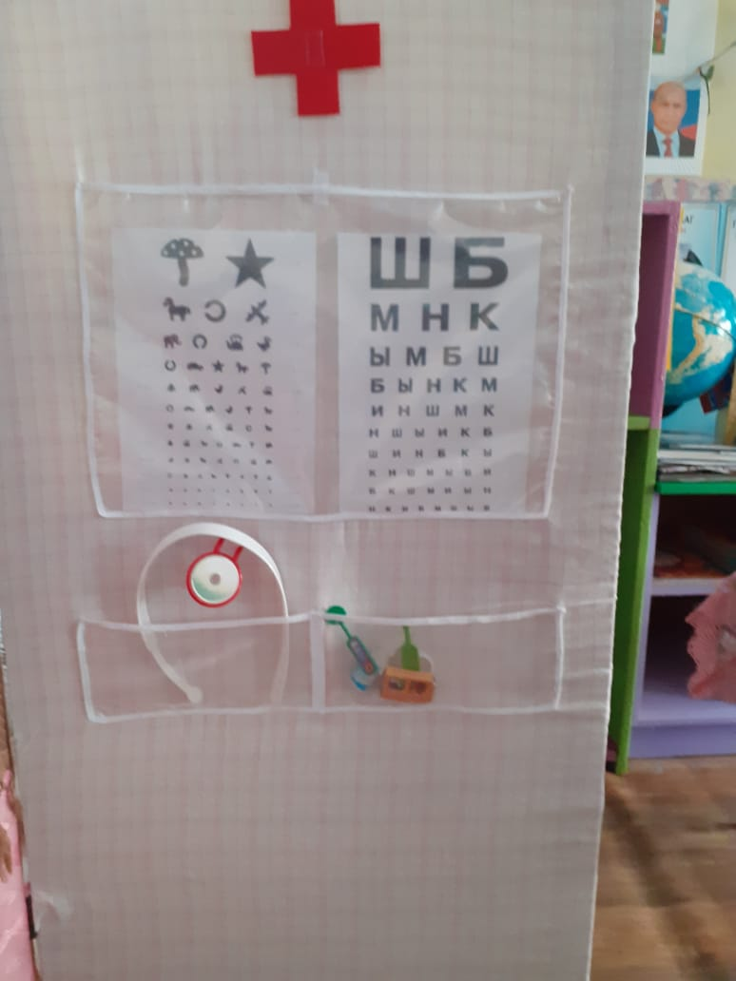
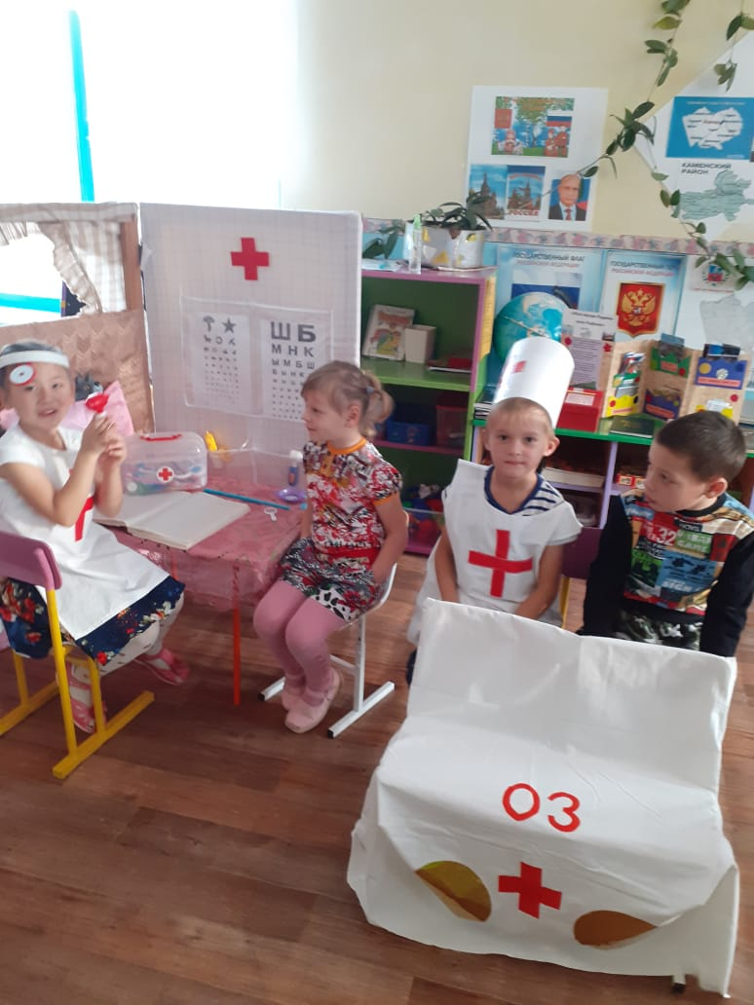
Варианты использования ширмы:
Оформление сюжетно-ролевые игр:
Больница

Slide 13
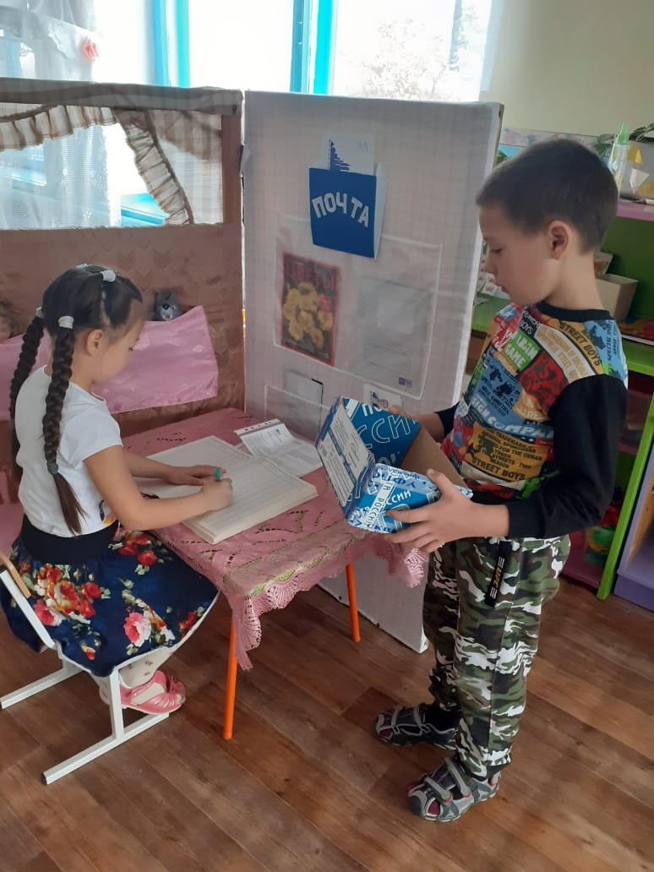
Варианты использования ширмы:
Оформление сюжетно-ролевые игр:
Почта

Slide 14
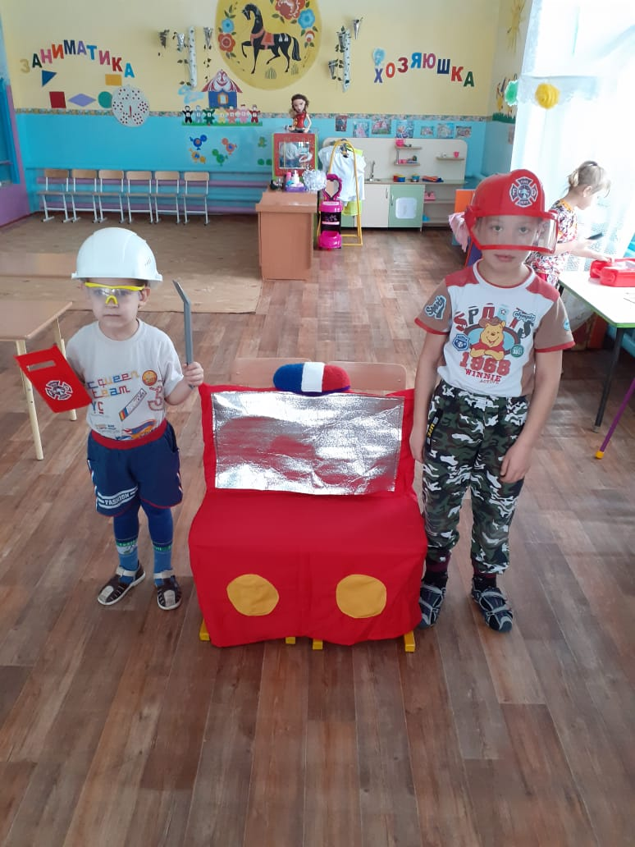
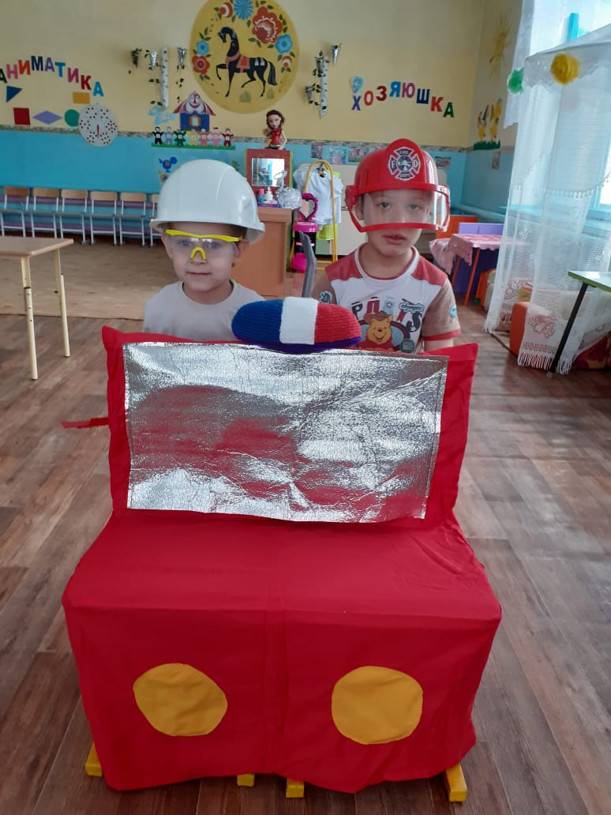
Варианты использования ширмы:
Оформление сюжетно-ролевые игр:
Пожарные

Slide 15
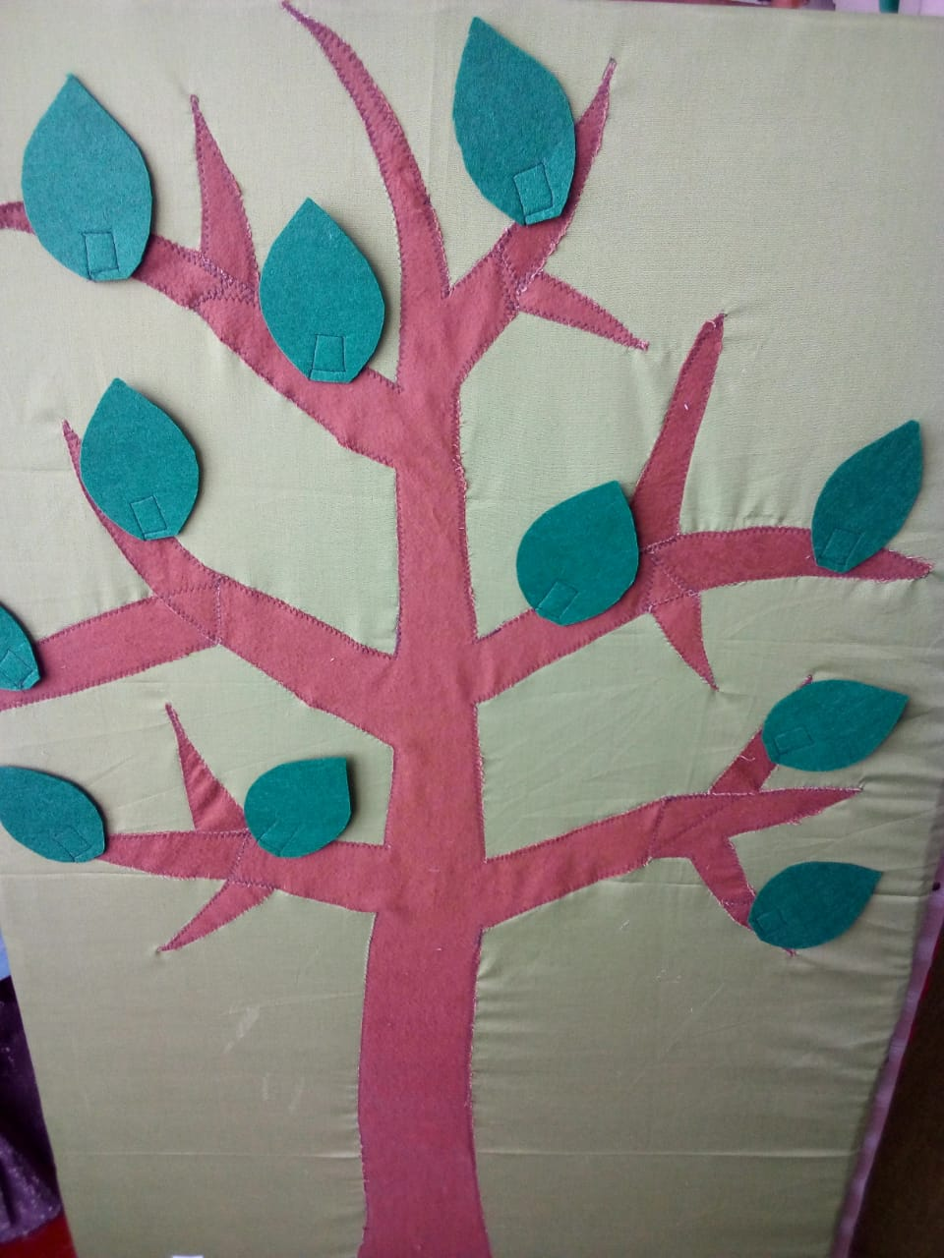
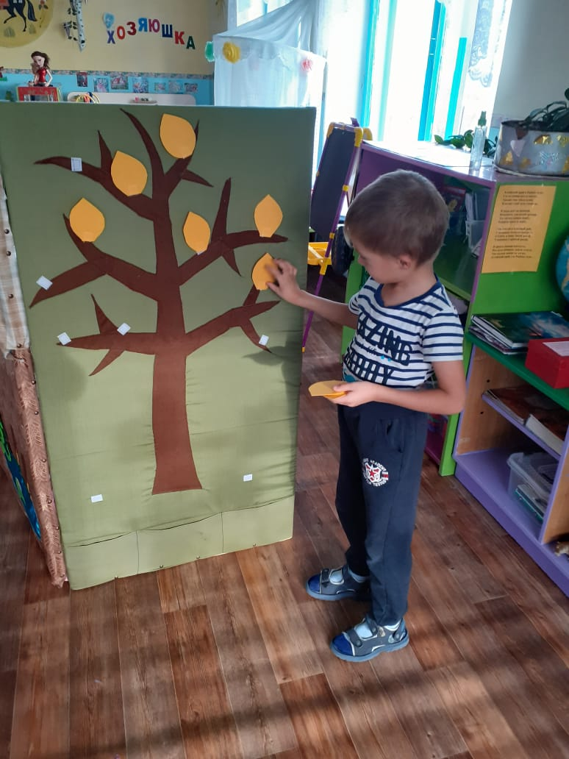
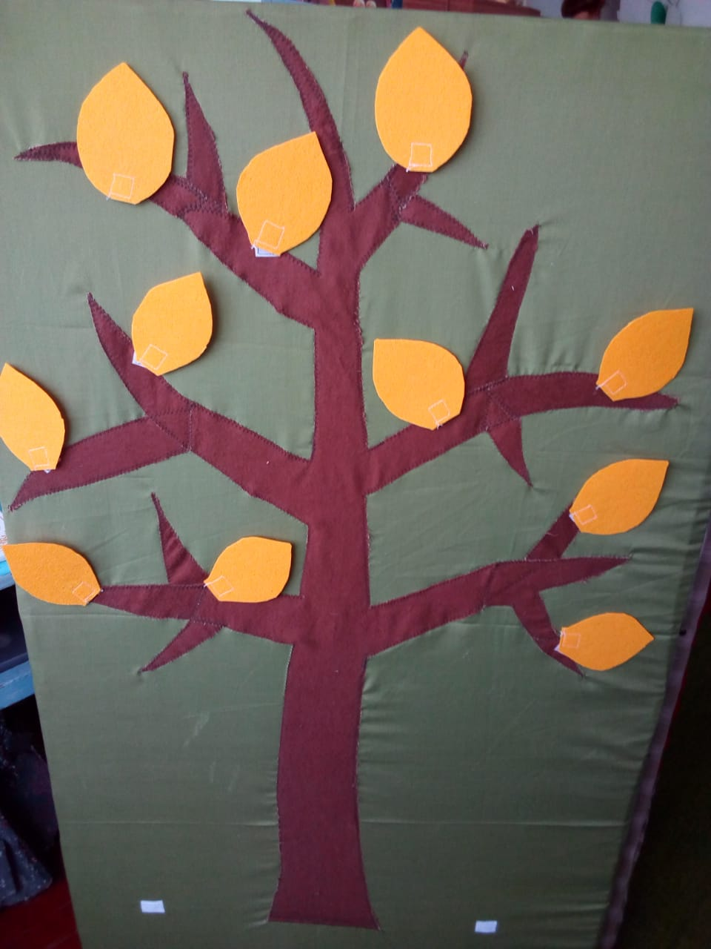
Варианты использования ширмы:
Изменение в природе по времени года

Slide 16
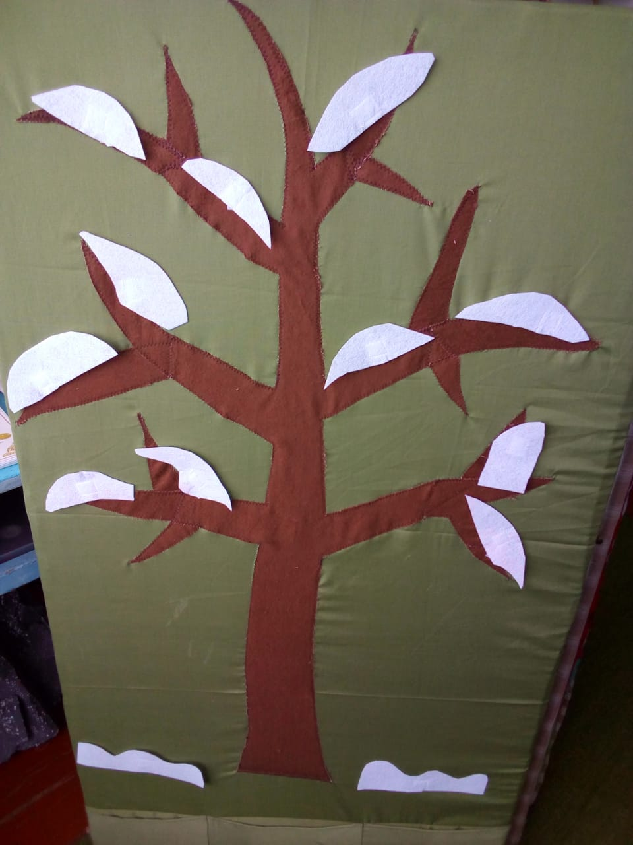
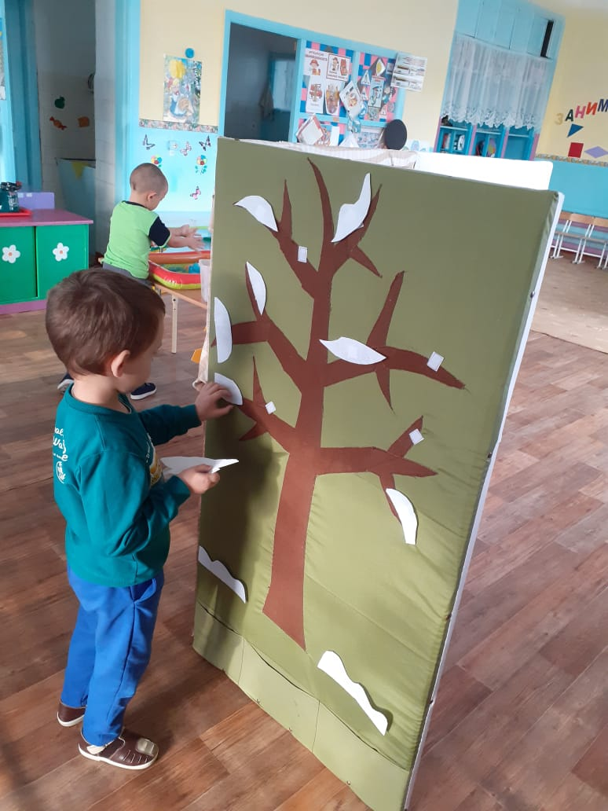
Варианты использования ширмы:
Наступила зима

Slide 17
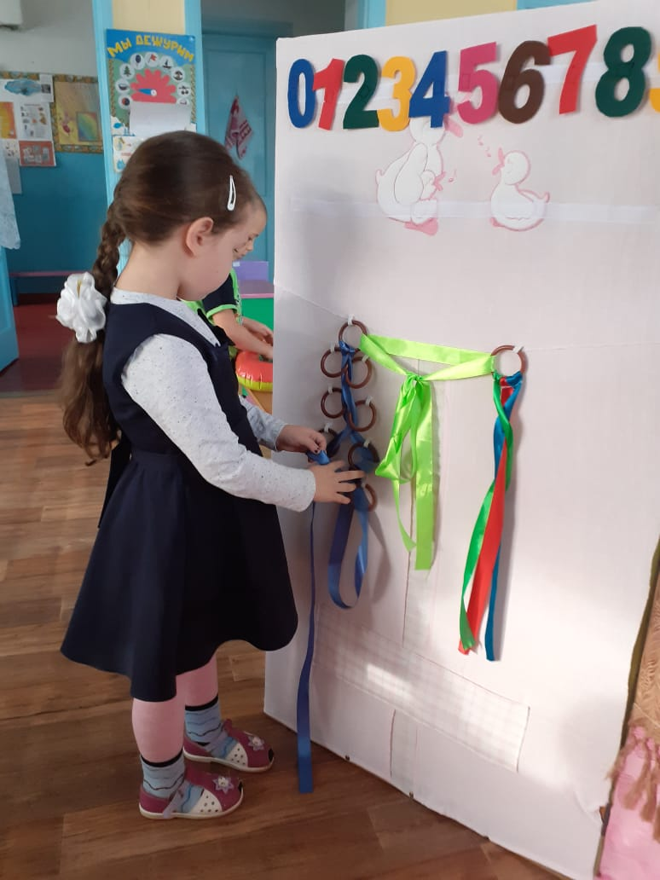
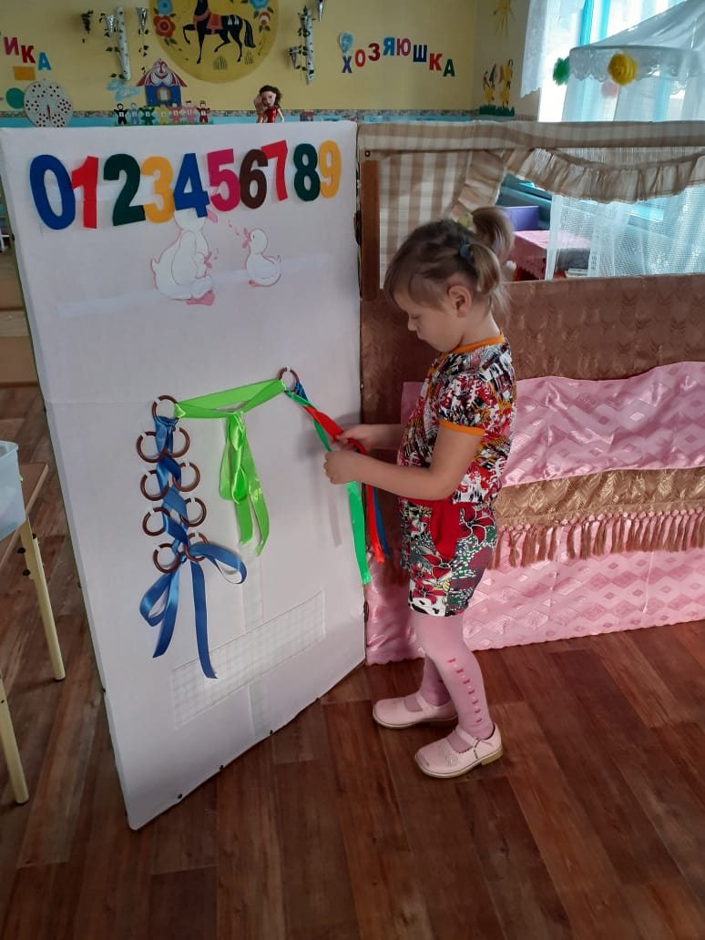
Варианты использования ширмы:
Игры для развития мелкой моторики:

Slide 18
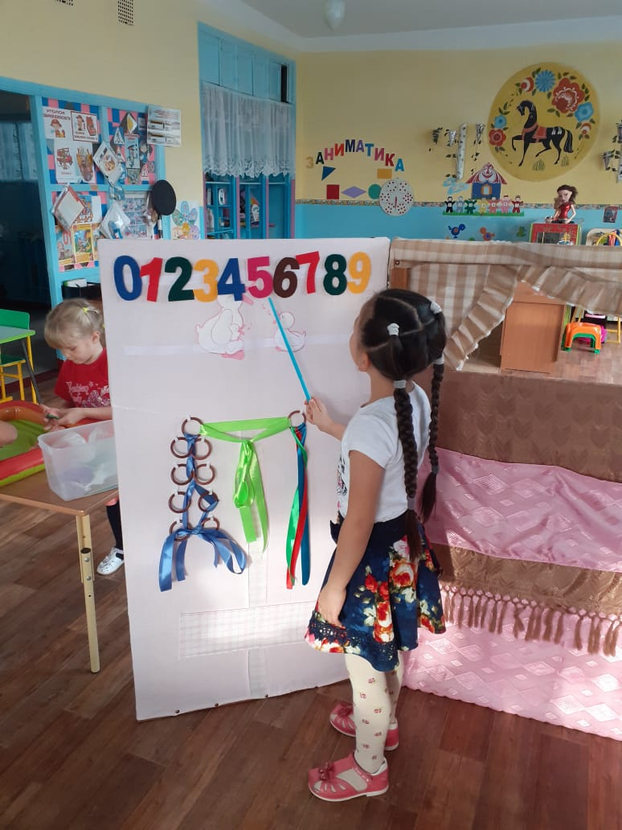
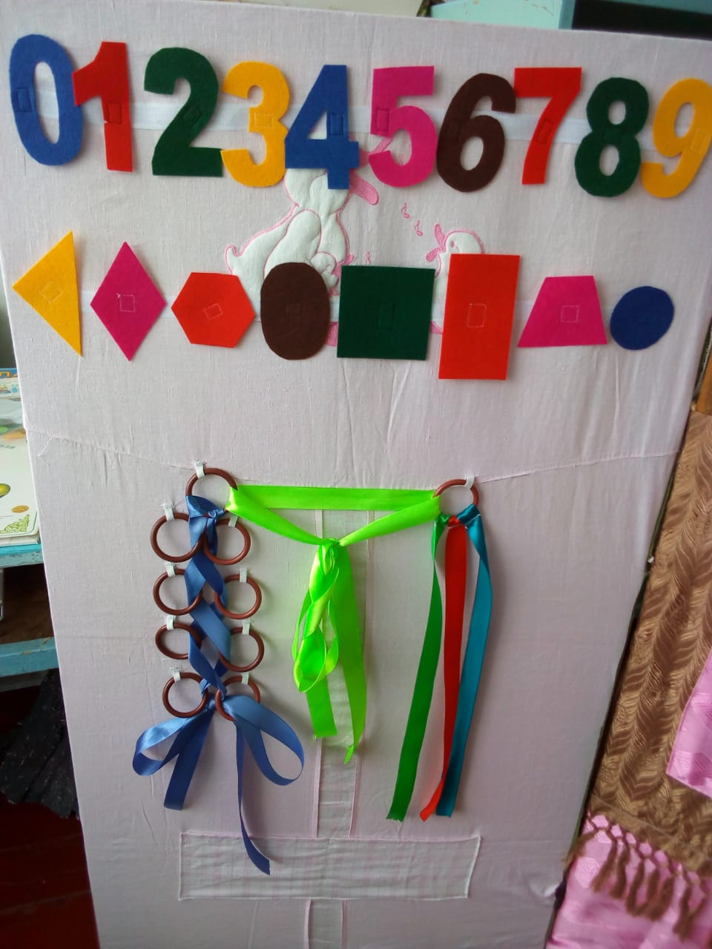
Варианты использования ширмы:
Познавательное развитие:

Slide 19
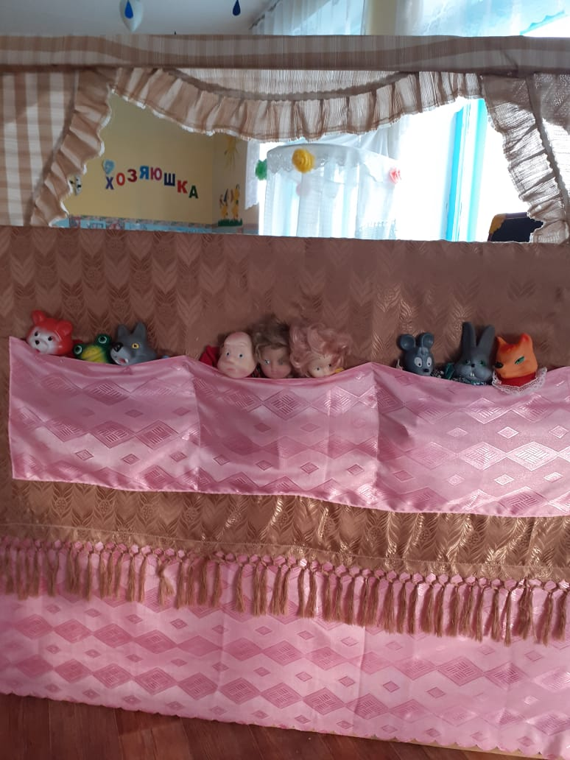
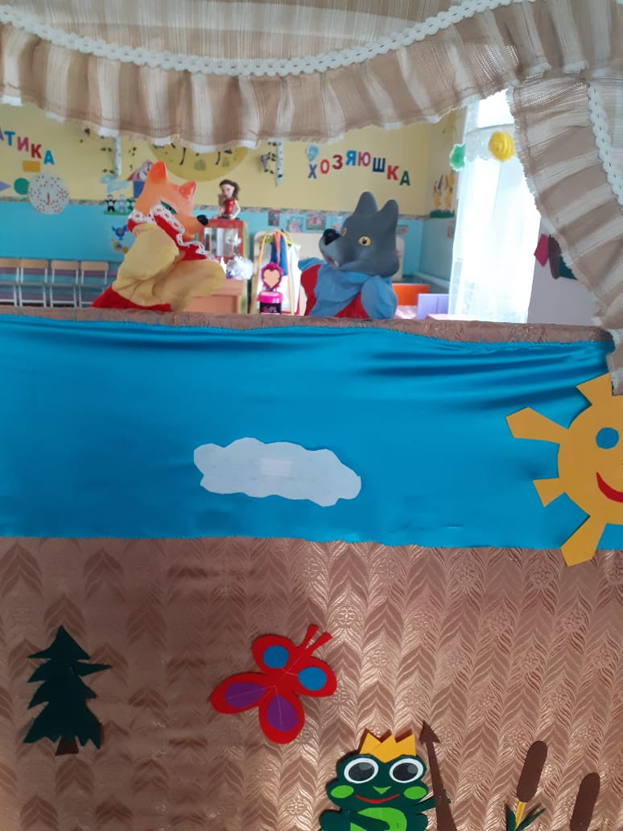
Варианты использования ширмы:
Театрализованная деятельность (кукольный театр):

Slide 20
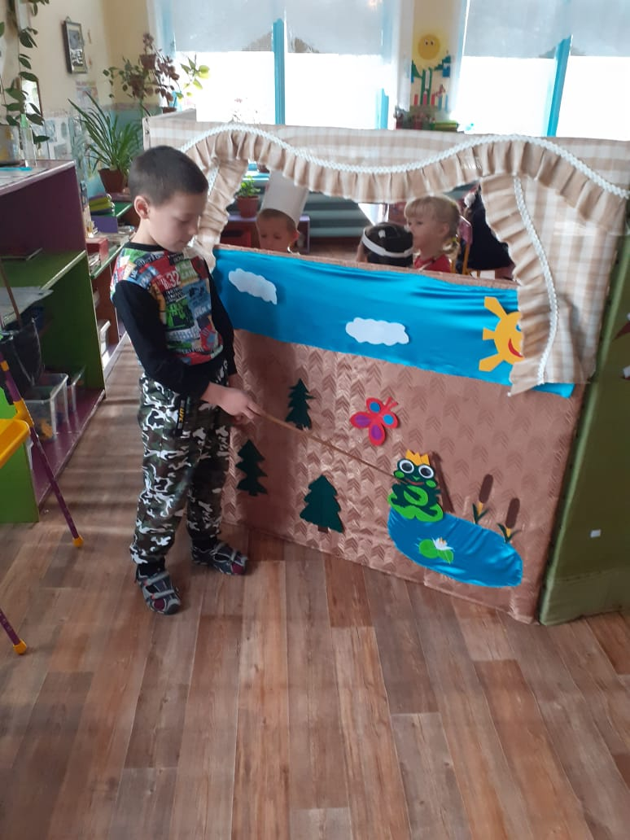
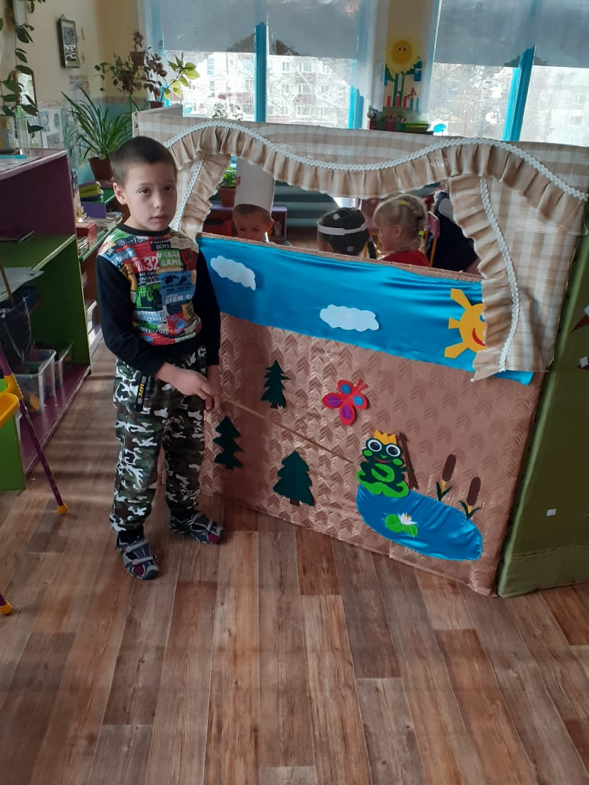
Варианты использования ширмы:
Речевое развитие (узнаем героев сказок):

Slide 21
Заключение:
Я надеюсь, что ширма станет действительно многофункциональной, поможет создать благоприятные условия для развития познавательных процессов, интеллектуального развития детей, а также творческой активности различных видах деятельности, как того требует в ФГОС ДО.
Также, я ожидаю, что данное пособие станет обучающим пособием с интересными элементами, позволяющими решать воспитательные, развивающие и обучающие цели и задачи.

Slide 22
Вместе с солнцем просыпаюсь,
Я приходу утра рад.
Быстро-быстро собираюсь
Я в любимый детский сад!
Там и книжки, и игрушки,
Там любимые друзья,
Мои верные подружки,
Мне без них никак нельзя!
Воспитатель милый самый,
Помогает нам и учит.
Мне она почти как мама.
И детсад наш самый лучший!

Slide 23
Спасибо за внимание!

